Slide 1
Profesores:
ARIAS ORIHUELA JOHN EDWARD
CANAVAL SANCHEZ LUIS MARTIN
CARDENAS MARIÑO FLOR CAGNIY
DIAZ SUAREZ JORGE EDUARDO
MENDIOLAZA CORNEJO EDSON DUILIO
MENDOZA PUERTA HENRY ANTONIO
PEREZ ROJAS JOHANN CRISTIAN BERNY
RAYMUNDO CHACALTANA LUIS ALBERTO
ROJAS SIHUAY DIEGO
ROSALES HUAMANCHUMO JAVIER ULISES
SALAS ARBAIZA CESAR ENRIQUE
ZUBIETA CARDENAS ROBERT ERNESTO
Unidad 1:
Introducción a los Algoritmos
Material elaborado por: Edson Mendiolaza Cornejo

Slide 2
Introducción a los algoritmos

Slide 3
Logro
Al finalizar la sesión, el estudiante costruye y representa un algoritmo

Slide 4
Temario
Introducción
¿Qué es computación?
¿Qué es la programación?
¿Cómo funciona un computador?
Definición de algoritmo
Representar un algoritmo

Slide 5
¿Qué es computación?
Tiene un significado amplio y se considera como una ciencia completa vinculada fundamentalmente al proceso de información con instrumentos creados por el hombre.
La Computación, en sentido general, comprende la creación de algoritmos para la solución de problemas (computación) y el procesamiento de la información a nivel de software y hardware

Slide 6
¿Qué es la programación?
.
El proceso de elaborar programas para un computador es especialmente atractivo, no sólo porque puede ser económica y científicamente gratificante, sino también porque puede ser una experiencia estética muy parecida a componer poesía o música.
Donald, E. K. (1999). The art of computer programming.

Slide 7
¿Qué es la programación?
.
Es el proceso a través del cual el ser humano tiene la capacidad de formular un problema que implica la comprensión, el diseño y la escritura del programa con la sintaxis correcta, para que un computador pueda ejecutarlo
Es el proceso de elaboración de la secuencia de operaciones individuales requeridas para llevar a cabo un cálculo
Es un arte, porque aplica el conocimiento acumulado al mundo, porque requiere habilidad e ingenio, y especialmente porque produce objetos de belleza.

Slide 8
¿Qué es un programa?
Un programa de computadora es un conjunto de instrucciones en una secuencia lógica que el computador ejecuta para resolver alguna tarea específica, mediante el uso de un lenguaje de programación

Slide 9
¿Cómo funciona un computador?
https://youtu.be/OAx_6-wdslM
https://youtu.be/mCq8-xTH7jA

Slide 10
Definición del algoritmo
Conjunto ordenado y finito de operaciones que permite hallar la solución de un problema.
Es una secuencia lógica de pasos para lograr desarrollar una tarea específica
Es un procedimiento computacional definido que toma un conjunto de valores de entrada y con ello producir otro conjunto de valores de salida

Slide 11
Definición del algoritmo
Conjunto ordenado y finito de operaciones que permite hallar la solución de un problema.
Preciso
Debe definirse de manera rigurosa
Definido
Si se sigue un algoritmo dos veces, se obtendrá el mismo resultado
Características
Finito
Debe terminar en algún momento

Slide 12
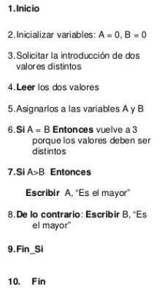
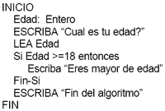
Representar un algoritmo
Pseudocódigo

Slide 13
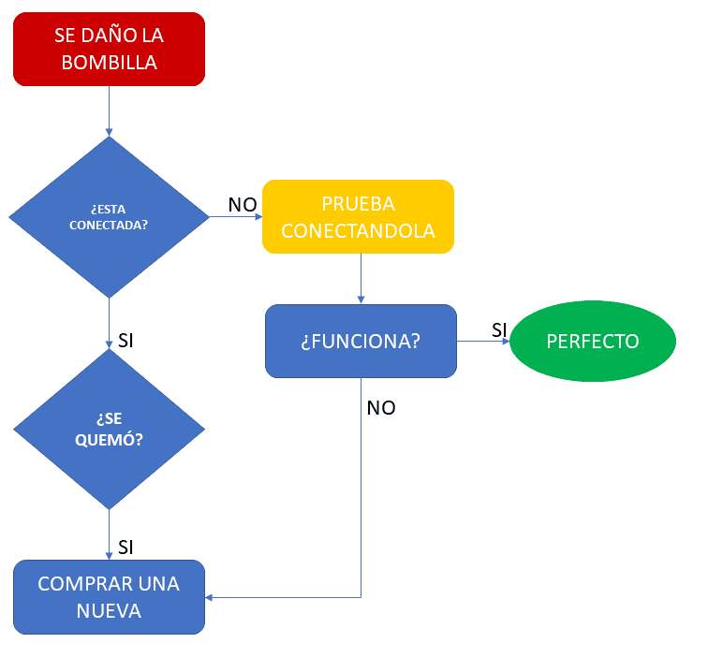
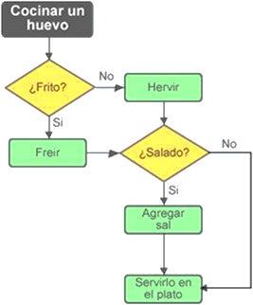
Representar un algoritmo
Diagrama de flujo

Slide 14
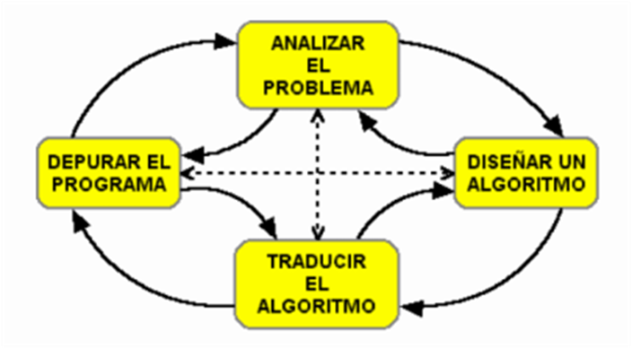
Fases para la resolución de problemas utilizando el computador
Definición del Problema
Análisis de la solución
Dato Entrada
Dato de Salida
Restricciones
Diseño del algoritmo
Representación del algoritmo
Diseño del juego de datos de prueba
Codificación
Ejecución y depuración (sintaxis y lógica)
Documentación
Interna
Externa
Mantenimiento

Slide 15
Referencias
Coello, C. A. C. (2003). Breve historia de la computación y sus pioneros. México: Fondo de cultura económica.
Cañedo Andalia, R., Ramos Ochoa, R. E., & Guerrero Pupo, J. C. (2005). La Informática, la Computación y la Ciencia de la Información: una alianza para el desarrollo. Acimed, 13(5), 1-1.
Blackwell, A. F. (2002, June). What is programming?. In PPIG (p. 20).
Knuth, D. E. (2007). Computer programming as an art. In ACM Turing award lectures (p. 1974).

